Slide 1
INSTALACIÓN FOTOVOLTAICA AIsLADA PARA UNA EMPRESA DE ILUMINACIÓN
Daniel martí sanz

Slide 2
índice
DESCRIPCIÓN DEL EMPLAZAMIENTO
EQUIPOS
CONSUMOS
CÁLCULOS DE LA INSTALACIÓN
COSTES
CONCLUSIÓN

Slide 3
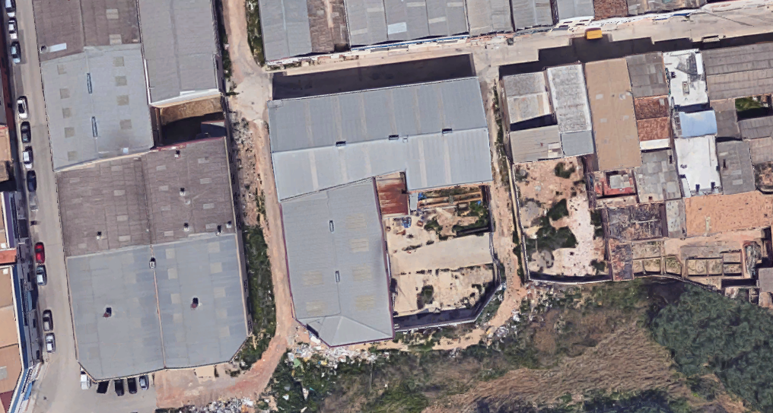
DESCRIPCIÓN DEL EMPLAZAMIENTO

Slide 4
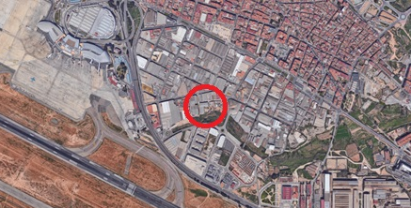
Localización del emplazamiento

Slide 5
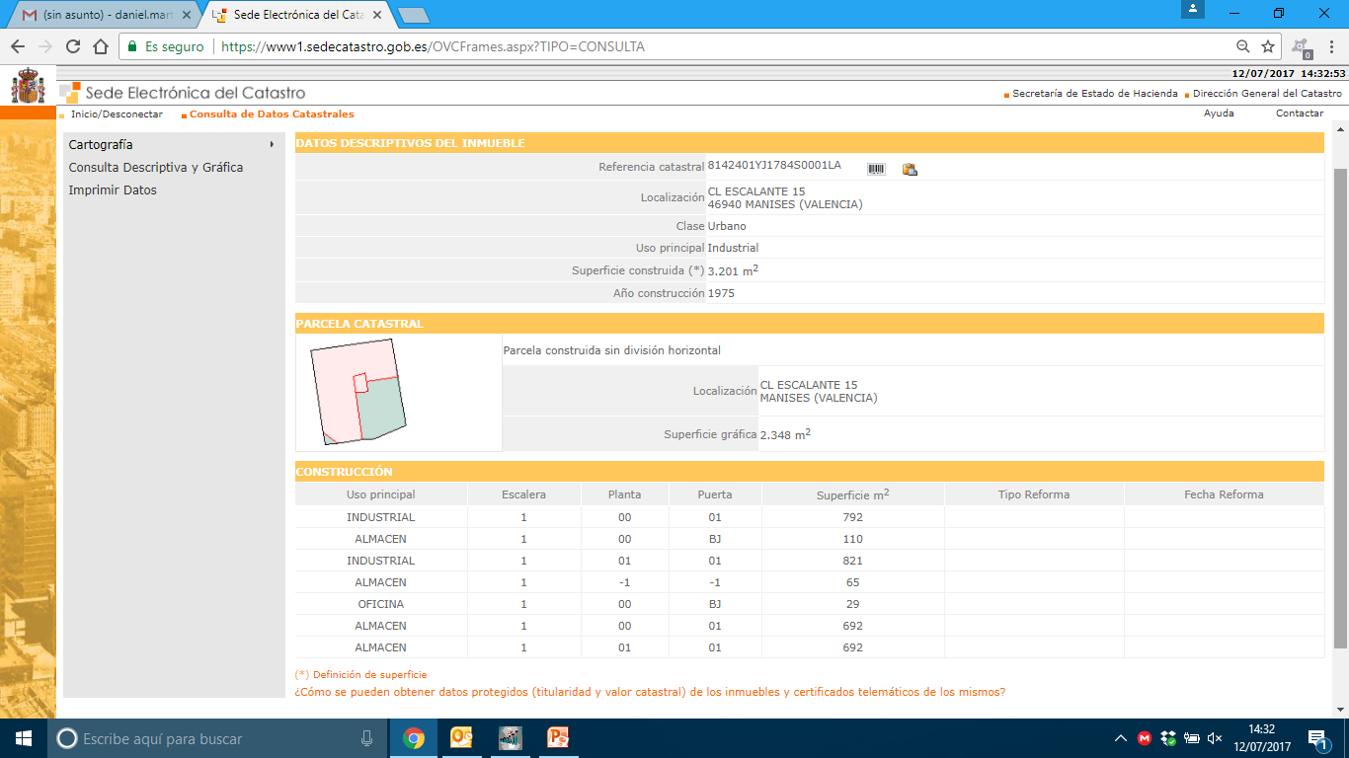
Descripción del emplazamiento

Slide 6
equipos
EQUIPO | POTENCIA (W) | UNIDADES | POTENCIA TOTAL (kW)
OFICINAS Y ZONA EXPOSITORA
Fotocopiadora | 250 | 1 | 0,25
Ordenadores | 200 | 4 | 0,25
Impresora | 250 | 1 | 0,25
A/C | 1000 | 1 | 1,75
Luminaria | 25 | 8 | 0,025
ALMACÉN/ZONA MECANIZADO
Selladora | 1200 | 1 | 0,45
Taladro | 1000 | 1 | 1
Fresadora | 2000 | 1 | 2
Serigrafía | 500 | 1 | 0,5
Cortadora | 500 | 1 | 0,5
Luminaria | 60 | 5 | 0,06
Emergencias | 3 | 5 | 0,003
POTENCIA TOTAL (kW) |  |  | 8,015

Slide 7
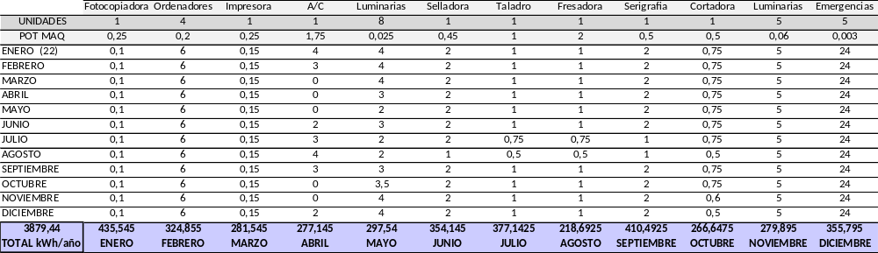
Cálculos de la instalación

Slide 8
Cálculos de la instalación
 |  | RADIACIÓN MES | RADIACIÓN DIA
DÍAS | MES | Radiacion PVGIS | Radiacion PVGIS | Consumo en kWh | Ah/mes | Ah/dia | Coef Cind
31 | EN | 4560 | 141,36 | 435,55 | 12962,65 | 418,15 | 91,70
28 | FEB | 5230 | 146,44 | 324,86 | 9668,30 | 345,30 | 66,02
31 | MAR | 5770 | 178,87 | 281,55 | 8379,32 | 270,30 | 46,85
30 | ABR | 5390 | 161,70 | 277,15 | 8248,36 | 274,95 | 51,01
31 | MAY | 5260 | 163,06 | 297,54 | 8855,36 | 285,66 | 54,31
30 | JUN | 5310 | 159,30 | 354,15 | 10540,03 | 351,33 | 66,16
31 | JUL | 5530 | 171,43 | 377,14 | 11224,48 | 362,08 | 65,48
31 | AG | 5690 | 176,39 | 218,69 | 6508,71 | 209,96 | 36,90
30 | SEP | 5600 | 168,00 | 410,49 | 12217,04 | 407,23 | 72,72
31 | OCT | 5360 | 166,16 | 266,65 | 7935,94 | 256,00 | 47,76
30 | NOV | 4740 | 142,20 | 279,90 | 8330,21 | 277,67 | 58,58
31 | DIC | 4150 | 128,65 | 355,80 | 10589,14 | 341,59 | 82,31
 |  |  |  | VALOR MAX |  | 418,15 | 91,70

Slide 9
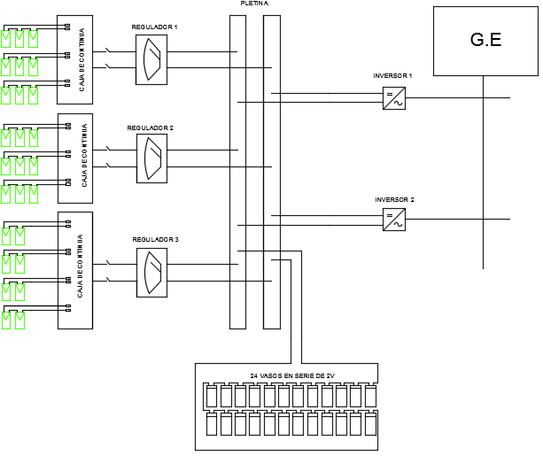
CÁLCULOS DE LA INSTALACÓN

Slide 10
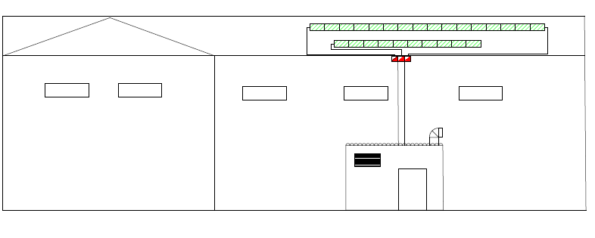
CÁLCULOS DE LA INSTALACÓN

Slide 11
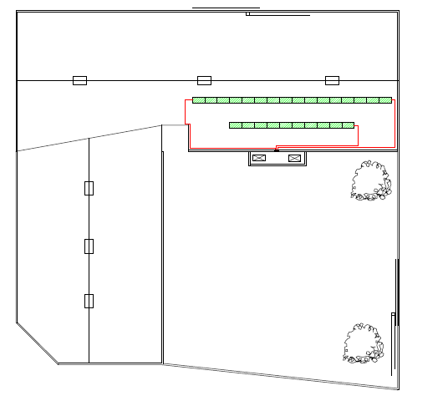
CÁLCULOS DE LA INSTALACÓN

Slide 12
COSTES
DESCRIPCIÓN | UDS | PRECIO | TOTAL
YGNYS YGE 60 CELL | 26 | 135,57 | 3.118,11
FLAT ROOF RACKING SYSTEM | 26 | 65,00 | 1.690,00
INV-CARG. VICTRON MULTIPLUS 48/5000/70-100 | 2 | 1.682,90 | 3.365,80
REG. VICTRON BLUESOLAR MPPT 150/45-MC4 | 3 | 325,58 | 976,74
EXIDE CLASSIC OpzS 2350 | 24 | 396,15 | 9.507,60
G.ELECTRÓGENO DUAL NATURA 7000W | 1 | 1.049,00 | 1.049,00
General cable ZZ-F (16mm²) | 52,8 | 2,90 | 153,12
General cable ZZ-F (10 mm²) | 18 | 2,2 | 39,60
General cable RV-K (35 mm²) | 54 | 3,7 | 199,80
General cable RV-K (16 mm²) | 7,5 | 2,05 | 15,38
General cable RV-K (50 mm²) | 5 | 5,24 | 26,20
Harmonhy XZ1 AL (25mm²) | 20 | 0,77 | 15,40
Pack de 10 Fusibles 16A | 1 | 10,5 | 10,50
TOTAL |  |  | 20.167,25
Mano de obra, transporte, material aux, etc. | 15%
 |  |  | 23.192,33
TOTAL + IVA |  |  | 28.062,72

Slide 13
COSTES
AÑO | PRECIO kWh | INCREMENTO | AHORRO
1 | 0,135 | 7% | € 821
2 | 0,14445 | 7% | € 1.700
3 | 0,1545615 | 7% | € 2.641
4 | 0,165380805 | 7% | € 3.647
5 | 0,176957461 | 7% | € 4.723
6 | 0,189344484 | 7% | € 5.875
7 | 0,202598597 | 7% | € 7.108
8 | 0,216780499 | 7% | € 8.427
9 | 0,231955134 | 7% | € 9.838
10 | 0,248191994 | 7% | € 11.348
11 | 0,265565433 | 7% | € 12.964
12 | 0,284155014 | 7% | € 14.693
13 | 0,304045865 | 7% | € 16.542
14 | 0,325329075 | 7% | € 18.522
15 | 0,34810211 | 7% | € 20.639
16 | 0,372469258 | 7% | € 22.906
17 | 0,398542106 | 7% | € 25.330
18 | 0,426440053 | 7% | € 27.925
19 | 0,456290857 | 7% | € 30.701
20 | 0,488231217 | 7% | € 33.671
21 | 0,522407402 | 7% | € 36.850
22 | 0,558975921 | 7% | € 40.250
23 | 0,598104235 | 7% | € 43.889
24 | 0,639971532 | 7% | € 47.783
25 | 0,684769539 | 7% | € 51.949

Slide 14
conclusiÓn
VIABILIDAD
TENDENCIAS

